Slide 1



Въведение в ASP.NET Core (MVC)
ASP.NET Core, контролери и действия, маршрутизация, Razor, идентичност
Разработка
на софтуер
Учителски екип
Обучение за ИТ кариера
https://it-kariera.mon.bg/e-learning/

Slide 2

Съдържание
Общ преглед на ASP.NET
Преглед на ASP.NET Core MVC
Създаване на нашите първи ASP.NET Core проекти
Контролери и действия
Рутиране
Статични файлове
Razor View Engine
ASP.NET Core Identity System

Slide 3
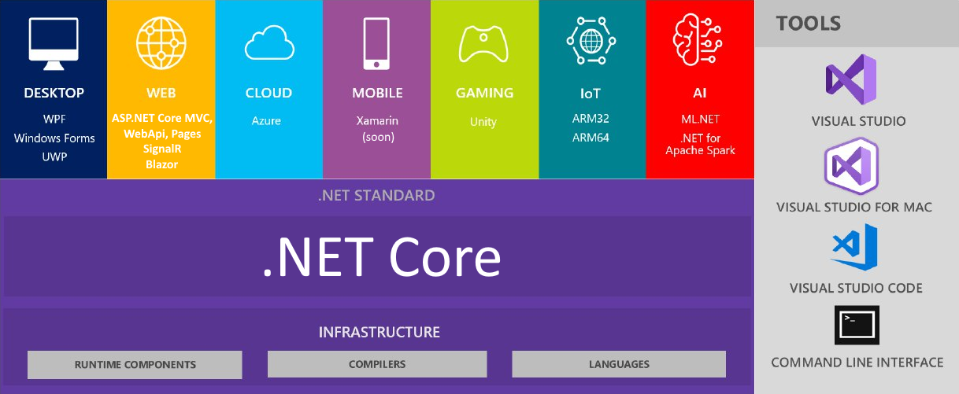
3

Slide 4
Общ преглед на ASP.NET
4

Slide 5
Общ преглед на ASP.NET
ASP.NET Core е уеб платформа с отворен код
Можете да изграждате уеб приложения и услуги, IoT приложения, мобилни пакети и всяко уеб-базирано решение с ASP.NET Core
Има перфектна интеграция с Azure
Страхотна документация: https://docs.microsoft.com/en-us/aspnet
ASP.NET Core осигурява:
Интеграция на съвременни рамки от страна на клиента (Angular, Blazor и др.) И работни процеси (MVC, WebAPI, Razor Pages, SignalR)
Приложенията ASP.NET Core стартират както в .NET Core, така и .NET Framework

Slide 6
ASP.NET Core главни плюсове
Унифицирана рамка за изграждане на уеб потребителски интерфейс и уеб API, архитектирана с възможност за проверка
Възможност за разработване и изпълнение на Windows, macOS и Linux
Възможност за хостване на IIS, Nginx, Apache, Docker или самостоятелно хостване във вашия собствен процес
Вградена инжекция за зависимост
Лек, високопроизводителен и модулен HTTP тръбопровод за заявка (средни софтуерни програми)
Razor Pages е основан на страници модел за програмиране, който улеснява изграждането на уеб интерфейс
Blazor ви позволява да използвате C # в браузъра и да споделяте логиката на приложението от страна на сървъра и от страна на клиента
Версия на едновременно до приложение

Slide 7
ASP.NET Core
MVC
Pages
WebAPI
SignalR
Blazor
WebForms, MVC, Web API
ASP.NET CORE
ASP.NET 4.6
.NET Core
.NET Framework

Slide 8
ASP.NET vs ASP.NET Core
ASP.NET е зряла рамка (v1.0 издаден януари 2002 г.)
Предоставя услугите, необходими за изграждане на корпоративни уеб приложения, базирани на сървър, на Windows
ASP.NET MVC работи само на Windows и само в IIS
Последна версия: 5.2.5
ASP.NET Core е сравнително нова рамка с отворен код (v1.0 издаден юни 2016)
Междуплатформена рамка
Подходящ за изграждане на модерни, облачни базирани уеб приложения на Windows, macOS или Linux
Последна версия: 3.0
3.1 в развитие

Slide 9
ASP.NET vs ASP.NET Core (2)
Една версия на машина
System.Web.dll
Всичко е включено по подразбиране
HTTP модули, HTTP манипулатори, Global.asax
MVC + Web API + уеб страници
Действия с деца (Html.Render)
Web.config
Kestrel, Windows, Mac, Linux
Няколко версии на машина
Всичко е Nuget пакети
Мидълуер. Всичко в едно. По-бързо.
Променливи JSON и среда
Преглед на компоненти, помощници на маркери
Вграден DI, регистрация, услуги, доставчици на файлове, WebSockets

Slide 10
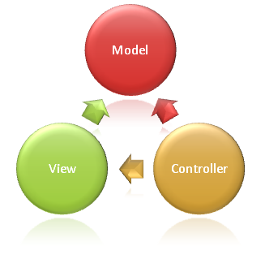
Общ преглед на ASP.NET Core МVC

Slide 11
ASP.NET Core MVC
ASP.NET Core MVC предоставя функции за изграждане на уеб API и уеб приложения
Използва модела на дизайна на модела View-Controller (MVC)
Лек, с отворен код, тестируем, добър инструментариум
RESTful услуги с ASP.NET Core Web API
Вградена поддръжка за множество формати на данни, договаряне на съдържание и CORS
Постигнете висококачествен архитектурен дизайн, оптимизирайки работата на разработчиците
Конвенция за конфигуриране
Обвързването на модела автоматично картографира данни от HTTP заявки
Проверка на модела с валидиране от страна на клиента и от страна на сървъра

Slide 12


ASP.NET Core MVC (2)
Заедно с тези ASP.NET Core MVC предоставя функции като:
Routing
Инжектиране на зависимостта - DI
Силно типизирани изгледи с двигателя Razor
Помощниците на маркери активират код от страна на сървъра в HTML елементи
Частични изгледи и преглед на компоненти
Филтри, области, Middlewares
Вградени функции за защита
Идентичност с потребители, роли и външни доставчици
И много други…

Slide 13
MVC шаблона за уеб среда
/Some/Page/
Front controller (dispatcher)
Delegate request
User
Controller
HTTP Response
CRUD model
Select view & pass data
View
(render UI)
Model (data)
Use model data

Slide 14

Hello, ASP.NET Core
Създайте първият си ASP.NET Core проект
14

Slide 15

Контролери и действия
15

Slide 16
Контролери
Основният компонент на MVC модела
Всички контролери трябва да са на разположение в името на папката Контролери
Стандартът за именуване на контролера трябва да бъде {name} Контролер (конвенция)
Всеки контролер трябва да наследи класа Controller
Достъп до заявка, отговор, HttpContext, RouteData, TempData, ModelState, потребител, ViewBag / ViewData и т.н.
Маршрутите избират Контролери при всяка заявка
Всички заявки са картографирани към конкретно действие

Slide 17
Действия
Действията са крайната дестинация за заявка
Публични методи за контролер
Не-статичен
Без ограничения на връщащата стойност
Действията обикновено връщат IActionResult
public IActionResult Details(int id)
{
var viewModel = this.dataService.GetById(id).To<DetailsViewModel>();
return this.View();
}

Slide 18
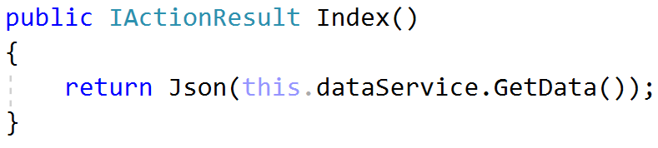
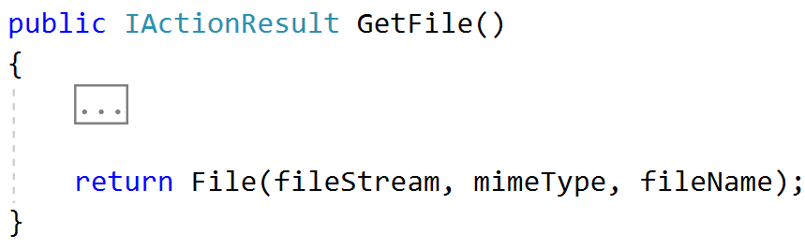
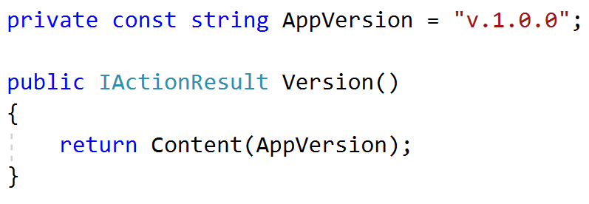
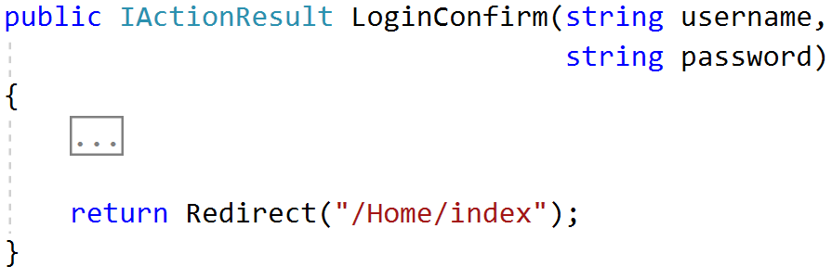
Резултат от действия
Отговор на действие на контролер на заявка на браузър
Представете различни кодове за състоянието на HTTP
Наследи от базовия клас ActionResult

Slide 19
Резултат от действия (2)
Име | Рамково поведение | Помощен метод
StatusCodeResult | Връща HTTP Резултат на отговор с даден статус | StatusCode() / Ok() BadRequest() / NotFound()
JsonResult | Връща данни във формат JSON | Json()
RedirectResult | Redirects the client to a new URL | Redirect() / RedirectPermanent()
RedirectToRouteResult | Пренасочва клиента към нов URL адрес | RedirectToRoute() / RedirectToAction()
ViewResult PartialViewResult | Отговорът е отговорност на двигател с оглед | View() / PartialView()
ContentResult | Връща низовия буквал | Content()
EmptyResult | Без отговор, без заглавие от тип съдържание
FileContentResult FilePathResult FileStreamResult | Върнете съдържанието на файл | File() / PhysicalFile()

Slide 20
Параметри за действията
ASP.NET Core обръща данните от HTTP заявката към параметрите на действие по няколко начина:
Маршрутизаторът може да предава параметри на действия
HTTP: // Localhost / Потребители / Niki
Модел на маршрутизация: Потребители / {потребителско име}
URL низът на заявката може да съдържа параметри
/ Потребители / ByUsername? Потребителско име = NikolayIT
Данните за HTTP публикации също могат да съдържат параметри

Slide 21
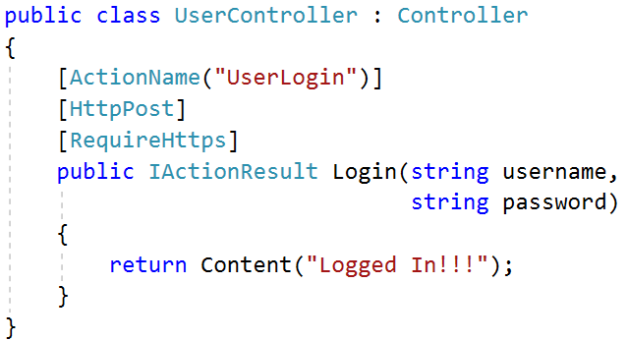
Селектори за действията
ActionName(string name)
AcceptVerbs
HttpPost
HttpGet
HttpDelete
HttpOptions
…
NonAction
RequireHttps

Slide 22

ASP.NET Core MVC рутиране

Slide 23
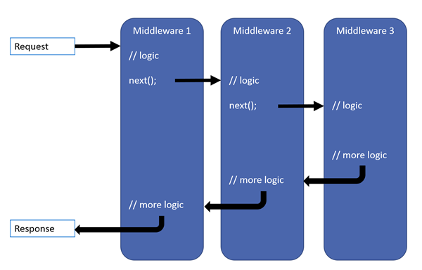

ASP.NET Core MVC Рутиране
ASP.NET Core MVC използва middleware за маршрутизиране при клиентски заявки.
Маршрутите описват как пътищата на URL адреса на заявката трябва да бъдат обърнаати към действия на контролер.
Има 2 вида маршрутизиране на действие
Конвенционален
Атрибут

Slide 24
Конвенционален
Използване на конвенционална маршрутизация с маршрута по подразбиране:
Оптимизира приложение, като предотвратява създаването на нов шаблон на URL адрес за всяко действие.
Гарантира съгласуваност на URL адресите в приложения в стил CRUD.
Опростява кода и прави потребителския интерфейс по-предсказуем.
Може да се реализира така:
public void Configure(IApplicationBuilder app, IHostingEnvironment env)
{
app.UseMvcWithDefaultRoute();
}

Slide 25
Ограничения при Рутиране
Ограниченията на маршрута са правила за URL сегментите
Всички ограничения са редовен израз, съвместим с класа Regex
Определен като един от параметрите на маршрутите.MapRoute (…)
routes.MapRoute(
name: "blog",
template: "{year}/{month}/{day}",
defaults: new { controller = "Blog", action = "ByDate" },
constraints: new { year = @"\d{4}", month = @"\d{1,2}", day = @"\d{1,2}", });

Slide 26
Атрибут
Рутирането на атрибутите използва набор от атрибути, за да обръщат действията директно към шаблоните на маршрута.
public void Configure(IApplicationBuilder app, IHostingEnvironment env)
{
app.UseMvc();
}
public class HomeController : Controller
{
[Route("/")]
public IActionResult Index()
{
return View();
}
}

Slide 27
Атрибут (2)
Рутирането на атрибутите също може директно да дефинира метода на заявка.
Атрибутите Http {action} често се използват в REST API.
public class HomeController : Controller
{
//...
[HttpGet("/")]
public IActionResult Index()
{
return View();
}
}
public class UsersController : Controller
{
//...
[HttpPost("Login")]
public IActionResult Login()
{
return View();
}
}

Slide 28
Атрибут (2)
Рутирането на атрибути ви позволява да създавате няколко маршрута за едно действие.
Той също така ви позволява да комбинирате маршрут за контролер и маршрут за действие.
[Route("Home")]
public class HomeController : Controller
{
//...
[Route("/")] // Does not combine, Route – /
[Route("Index")] // Route - /Home/Index
[Route("")] // Route - /Home
public IActionResult Index()
{
return View();
}
}
public class HomeController : Controller
{
//...
[Route("/")]
[Route("Index")]
public IActionResult Index()
{
return View();
}
}

Slide 29
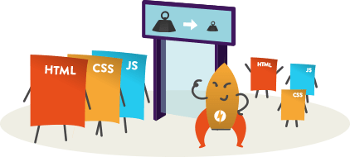
Рутиране на статични файлове

Slide 30
Статични файлове
Статичните файлове са необходимост за работа на уеб приложение.
Файлове като HTML, CSS, JS и различни активи могат да се обслужват директно на клиенти с ASP.NET Core
Това ще каже на ASP.NET Core App да обслужва статичните файлове в директорията wwwroot.
public void Configure(IApplicationBuilder app, IHostingEnvironment env)
{
app.UseStaticFiles();
}

Slide 31
Статични файлове (2)
Може да се модифицира, за да служи на други папки.
Това ще обслужва файла „style.css“ при поискване „http: // {app} /files/style.css“ от „OtherFiles“ вместо „wwwroot“
public void Configure(IApplicationBuilder app, IHostingEnvironment env)
{
app.UseStaticFiles(); // For the wwwroot folder
app.UseStaticFiles(new StaticFileOptions()
{
FileProvider = new PhysicalFileProvider(
Path.Combine(Directory.GetCurrentDirectory(), "OtherFiles")),
RequestPath = new PathString("/files")
});
}

Slide 32

Razor View
32

Slide 33
Изгледи (Views)
HTML шаблони на приложението
На разположение много двигатели за оглед
Прегледът на двигателите изпълнява код и предоставя HTML
Осигурете много помощници за лесно генериране на HTML
Най-популярният е Razor View Engine
Можем да предаваме данни на изгледи чрез:
ViewBag, ViewData и Model (силно типизирани изгледи)

Slide 34
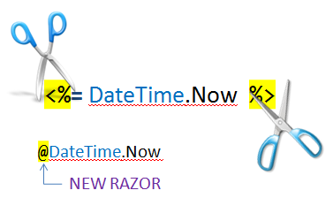
Razor
Синтаксис за маркиране на шаблона
Проста синтаксична машина
Въз основа на езика за програмиране на C #
Разрешава на програмиста да използва работен поток за изграждане на HTML
Подход за шаблониране, фокусиран върху кода, с минимален преход между HTML и код
Синтаксисът на Razor стартира кодови блокове с символ @ и не изисква изрично затваряне на кодовия блок

Slide 35
Предаване на данни към изглед
С ViewBag (динамичен тип):
Действие: ViewBag.Message = "Hello World!";
Изглед: @ViewBag.Message
С ViewData (dictionary)
Действие : ViewData["message"] = "Hello World!";
Изглед : @ViewData["message"]
Със силно въведени изгледи:
Действие : return View(model);
Изглед : @model ModelDataType;

Slide 36

ASP.NET Core Identity System
36

Slide 37

ASP.NET Identity
Системата ASP.NET Core Identity
Система за удостоверяване и упълномощаване за ASP.NET Core Web приложения
Поддържа ASP.NET Core MVC, Web API, SignalR, Blazor
Работи с потребители, потребителски профили, влизане / излизане, роли и т.н.
Поддържа потребителските акаунти в локалната БД или във външния магазин за данни
Включено чрез междинен софтуер:
app.UseAuthentication();

Slide 38
Обобщение
ASP.NET Core е чудесна платформа за разработване на уеб приложения
Добре проектиран, лесно разтегаем, високо тестван
Има голяма (и нарастваща) общност
Построен от земята нагоре
Но прави развитието по-лесно за наследените разработчици на ASP.NET

Slide 39
Въведение в ASP.NET Core (MVC)
https://it-kariera.mon.bg/e-learning

Slide 40




Министерство на образованието и науката (МОН)
Настоящият курс (презентации, примери, задачи, упражнения и др.) е разработен за нуждите на Национална програма "Обучение за ИТ кариера" на МОН за подготовка по професия "Приложен програмист"
Курсът е базиран на учебно съдържание и методика, предоставени от фондация "Софтуерен университет" и се разпространява под свободен лиценз CC-BY-NC-SA

